Slide 1
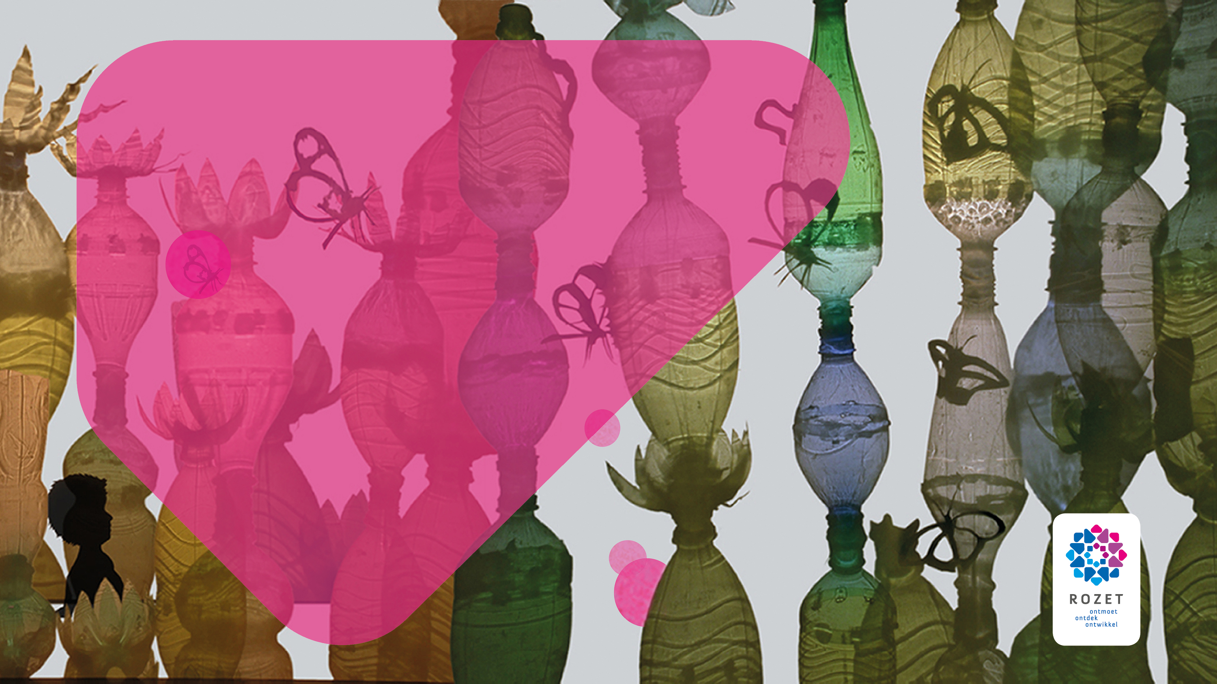
Smakelijk gezicht
Beeldend
Groep 4

Slide 2
met oliepastel primaire kleuren tot secundaire kleuren mengen.
met oliepastel verschillende texturen van groente/fruit te maken.
vormen herkennen en toepassen.
met getekende groente/fruit een gezicht te maken waarin de emotie te herkennen is.

Slide 3
Notes:
Denk hierbij aan: voorkennis ophalen, verwonderen, waarnemen (kijken, luisteren, voelen, ruiken, proeven), associëren, fantaseren, beschouwen en reflecteren.

Slide 4
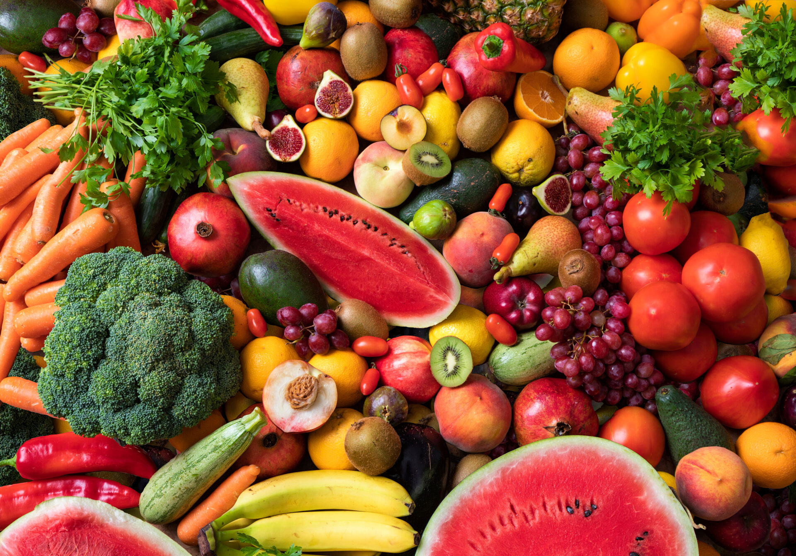
groente & fruit
Wat zie je? Welke kleuren en vormen?
Wat ken je al?
Waar ben je nieuwsgierig naar?

Slide 5
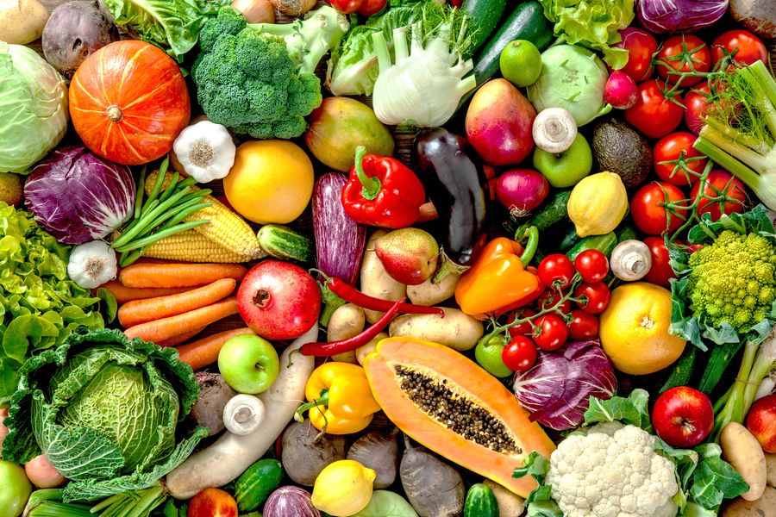
groente & fruit
Wat zie je? Welke kleuren en vormen?
Wat ken je al?
Waar ben je nieuwsgierig naar?

Slide 6
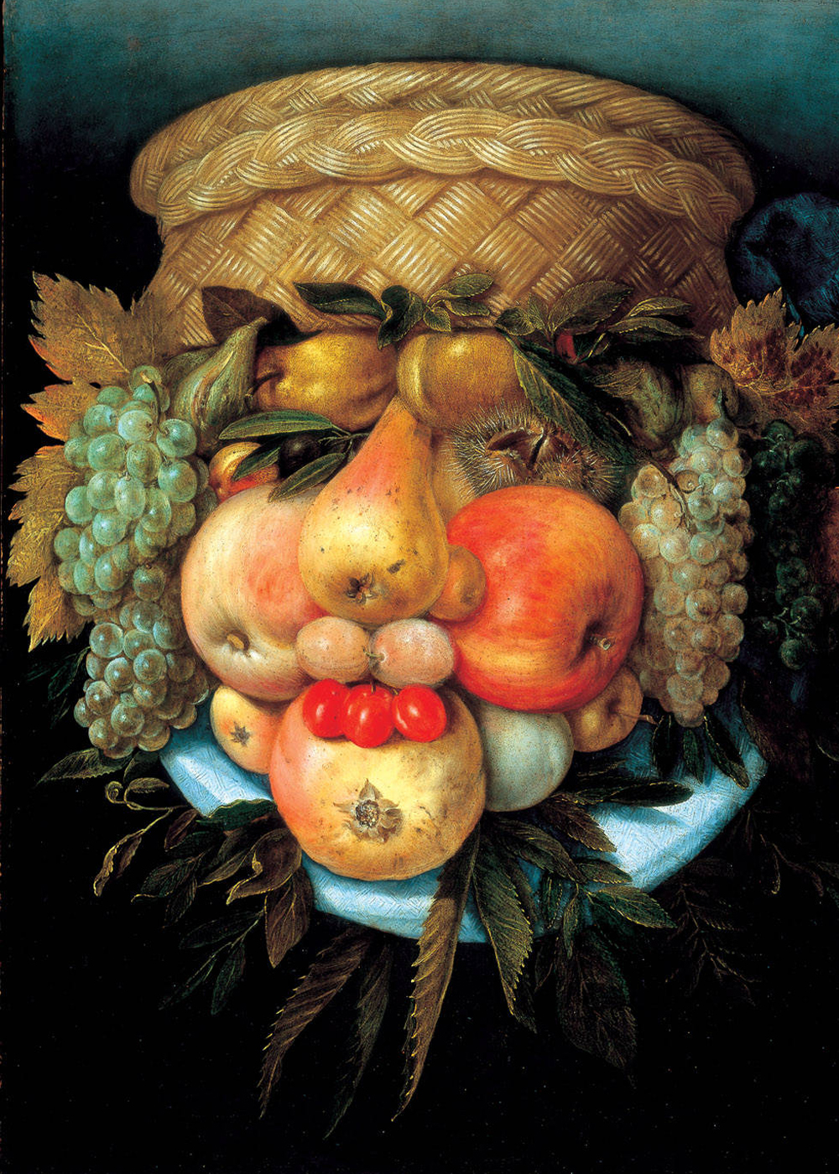
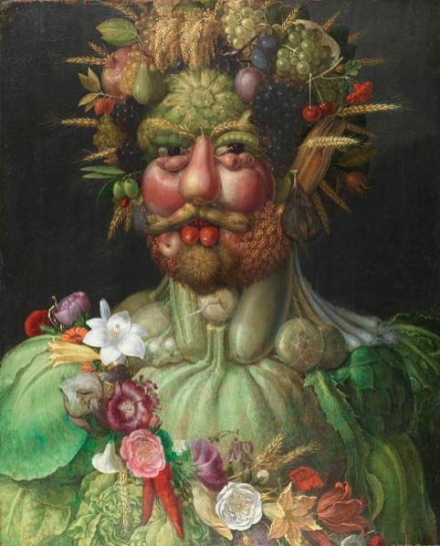
Giuseppe Arcimboldo
Wat zie je? Welke kleuren en vormen?
Wat ken je al?
Waar ben je nieuwsgierig naar?
Wat voel je bij deze beelden?
Welke gezichts-uitdrukkingen zie je?

Slide 7
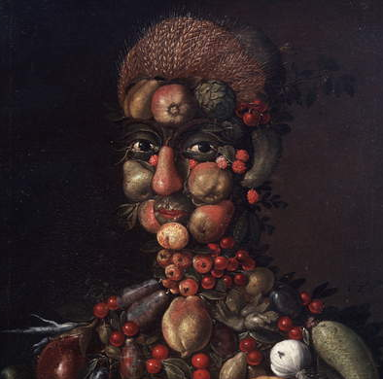
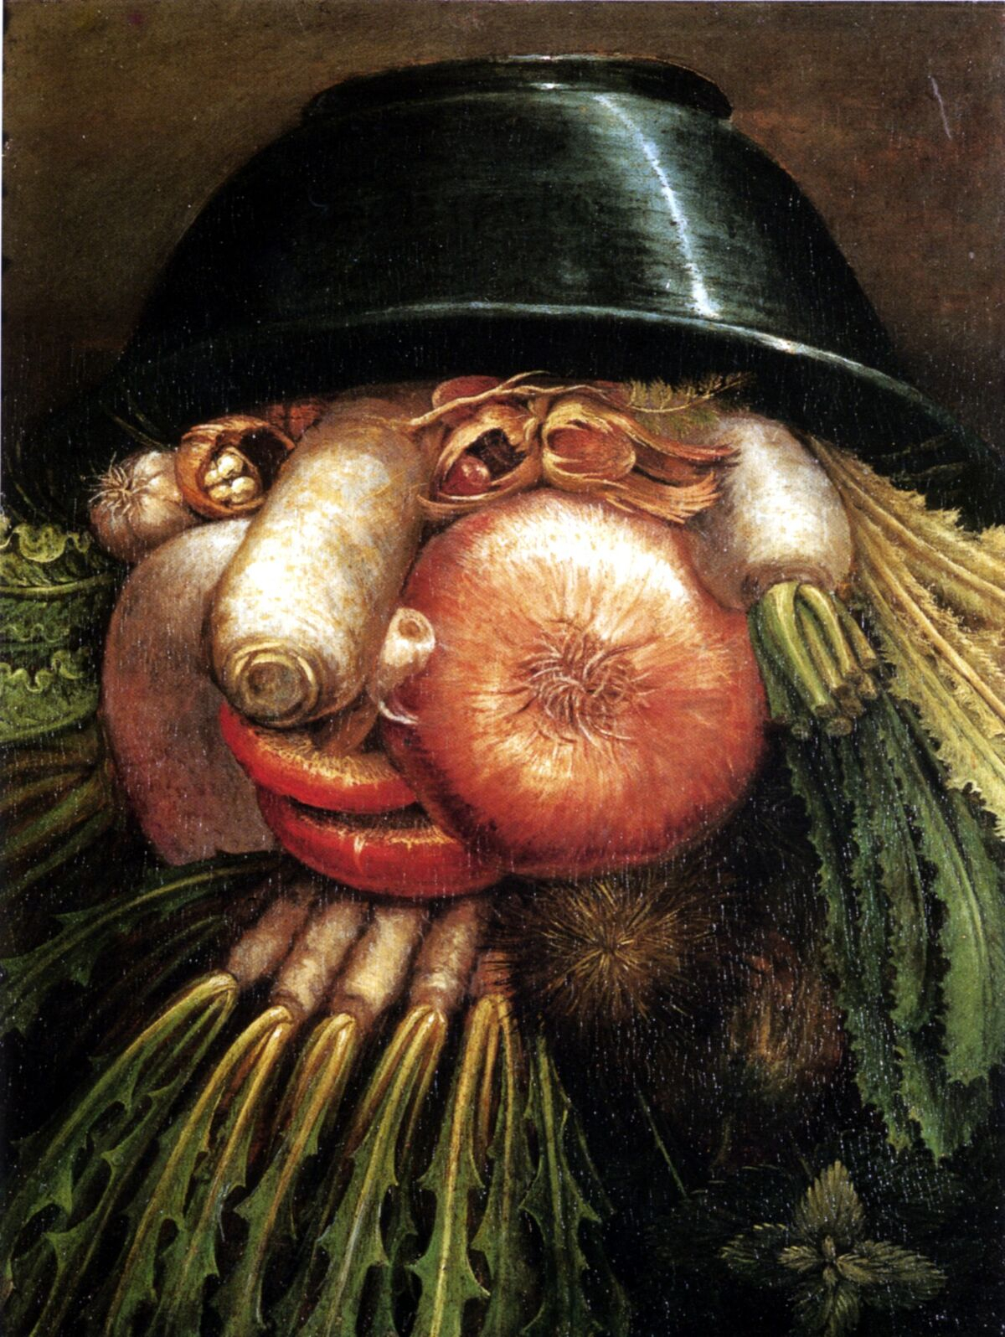
Giuseppe Arcimboldo
Wat zie je? Welke kleuren en vormen?
Wat ken je al?
Waar ben je nieuwsgierig naar?
Wat voel je bij deze beelden?
Welke gezichts-uitdrukkingen zie je?

Slide 8
Notes:
Denk hierbij aan: brainstormen, bronnen zoeken, schetsen, experimenteren, improviseren, oefenen, proefjes doen of maken, nieuwe technieken aanleren, keuzes en een plan maken.

Slide 9
Experimenteren met oliepastel
hard & zacht
2 kleuren mengen
3 kleuren mengen
bepaalde kleur mengen
kleuren uitvegen
inkrassen
afdrukken textuur: voor welk groente/fruit kun je het gebruiken?
eigen experimenten

Slide 10
Notes:
Denk hierbij aan: toepassen, herhalen, (in)oefenen, delen van (tussen)resultaten.

Slide 11
Teken je groente en fruit
Teken zoveel mogelijk groente en fruit.
Kijk goed naar de vormen.
Denk aan de verhoudingen.
Denk aan de kleuren.
Denk aan de structuren.
Gebruik je experimenten!

Slide 12
Notes:
Denk hierbij aan: voorkennis ophalen, verwonderen, waarnemen (kijken, luisteren, voelen, ruiken, proeven), associëren, fantaseren, beschouwen en reflecteren.

Slide 13
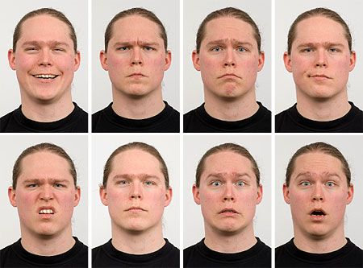
gezichten met emoties
Wat zie je?
Wat ken je al?
Waar ben je nieuwsgierig naar?

Slide 14
Notes:
Denk hierbij aan: brainstormen, bronnen zoeken, schetsen, experimenteren, improviseren, oefenen, proefjes doen of maken, nieuwe technieken aanleren, keuzes en een plan maken.

Slide 15
Experimenteren
Welke groente en fruit wil je gebruiken voor je gezicht?
Welke vormen komen hier van pas?
Welke gezichtsuitdrukkingen kun je maken met je groente en fruit?

Slide 16
Notes:
Denk hierbij aan: toepassen, herhalen, (in)oefenen, delen van (tussen)resultaten.

Slide 17
Gezicht samenstellen
Welke emotie wil je gaan nabootsen?
Leg je groente en fruit eerst neer voordat je gaat opplakken.

Slide 18
Notes:
Denk hierbij aan: het bewust worden en verwoorden van wat geleerd is, het creëren van ruimte om te groeien en het formuleren van nieuwe leervragen.

Slide 19
Presenteren / Tentoonstellen!
Geef je smakelijk gezicht een plekje in de klas.
Bevraag elkaar op:
Hoe ging het maken ?(experimenteren met verschil kleuren en texturen maken en het tekenen van de vormen van groentes/fruit en gezichten?)
Wat is het geworden? + Wat zien de anderen?:
Welke groente en fruit herken je? Waaraan ligt dat? (b.v. vormen of texturen of kleuren?)
Welke kleuren zien jullie ? (Is er goed nagedacht over de kleuren? Zijn deze goed gemengd?)
Welke texturen herkennen jullie bij de groente en fruit?

